Slide 1
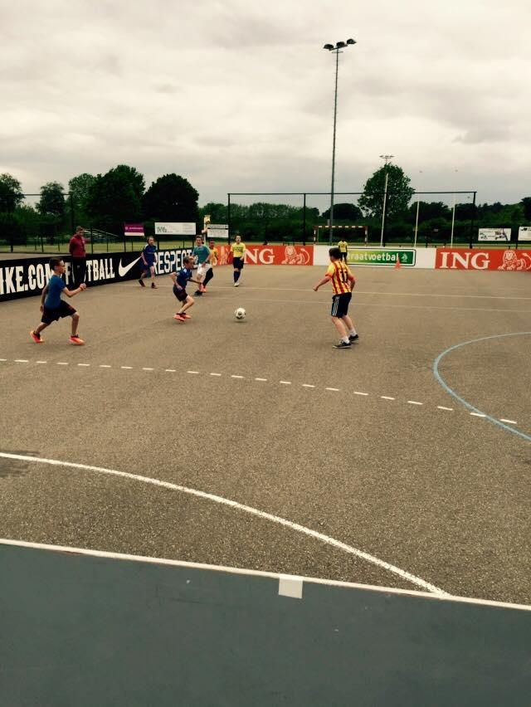
BuurtSportCoach project Leusden
Voor iedereen!
LeusdenFit bedrijvenweek
Nationale straatvoetbaldag
Fietsgroep
Klasselinics

Slide 2
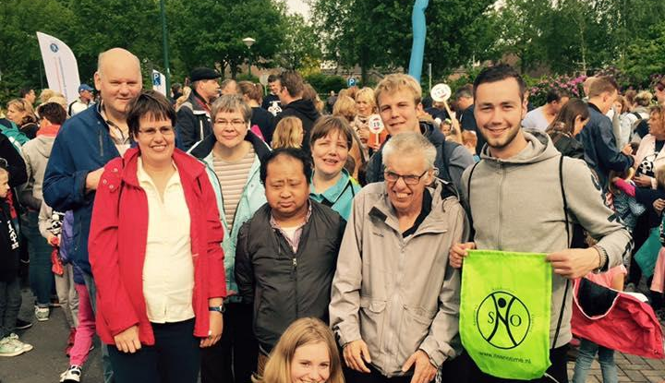
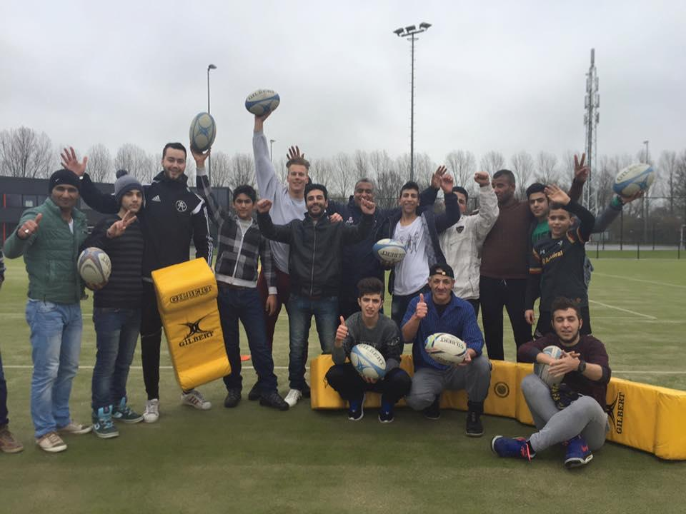
Missie:
Gemakkelijk toegang tot gezondheid en
vitaliteit voor iedereen!
Samen met de BuurtSportCoaches.
Wandelgroep
Avond4Daagse ABRONA groep
Sporten met vluchtelingen

Slide 3
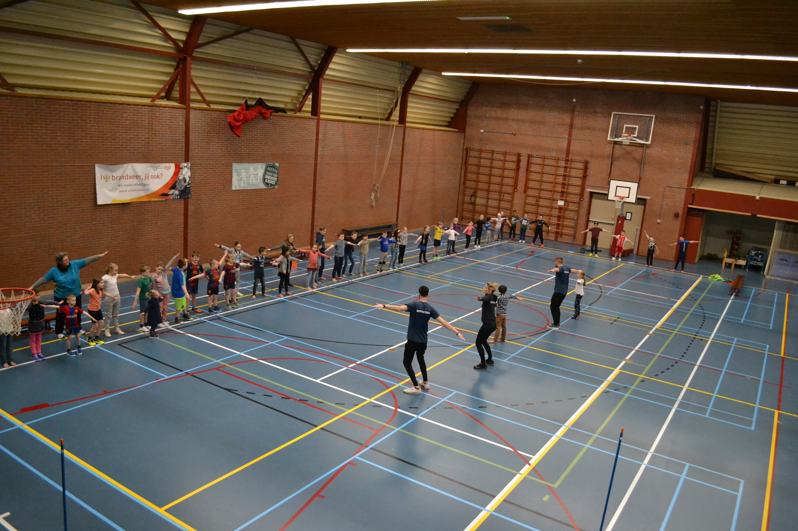
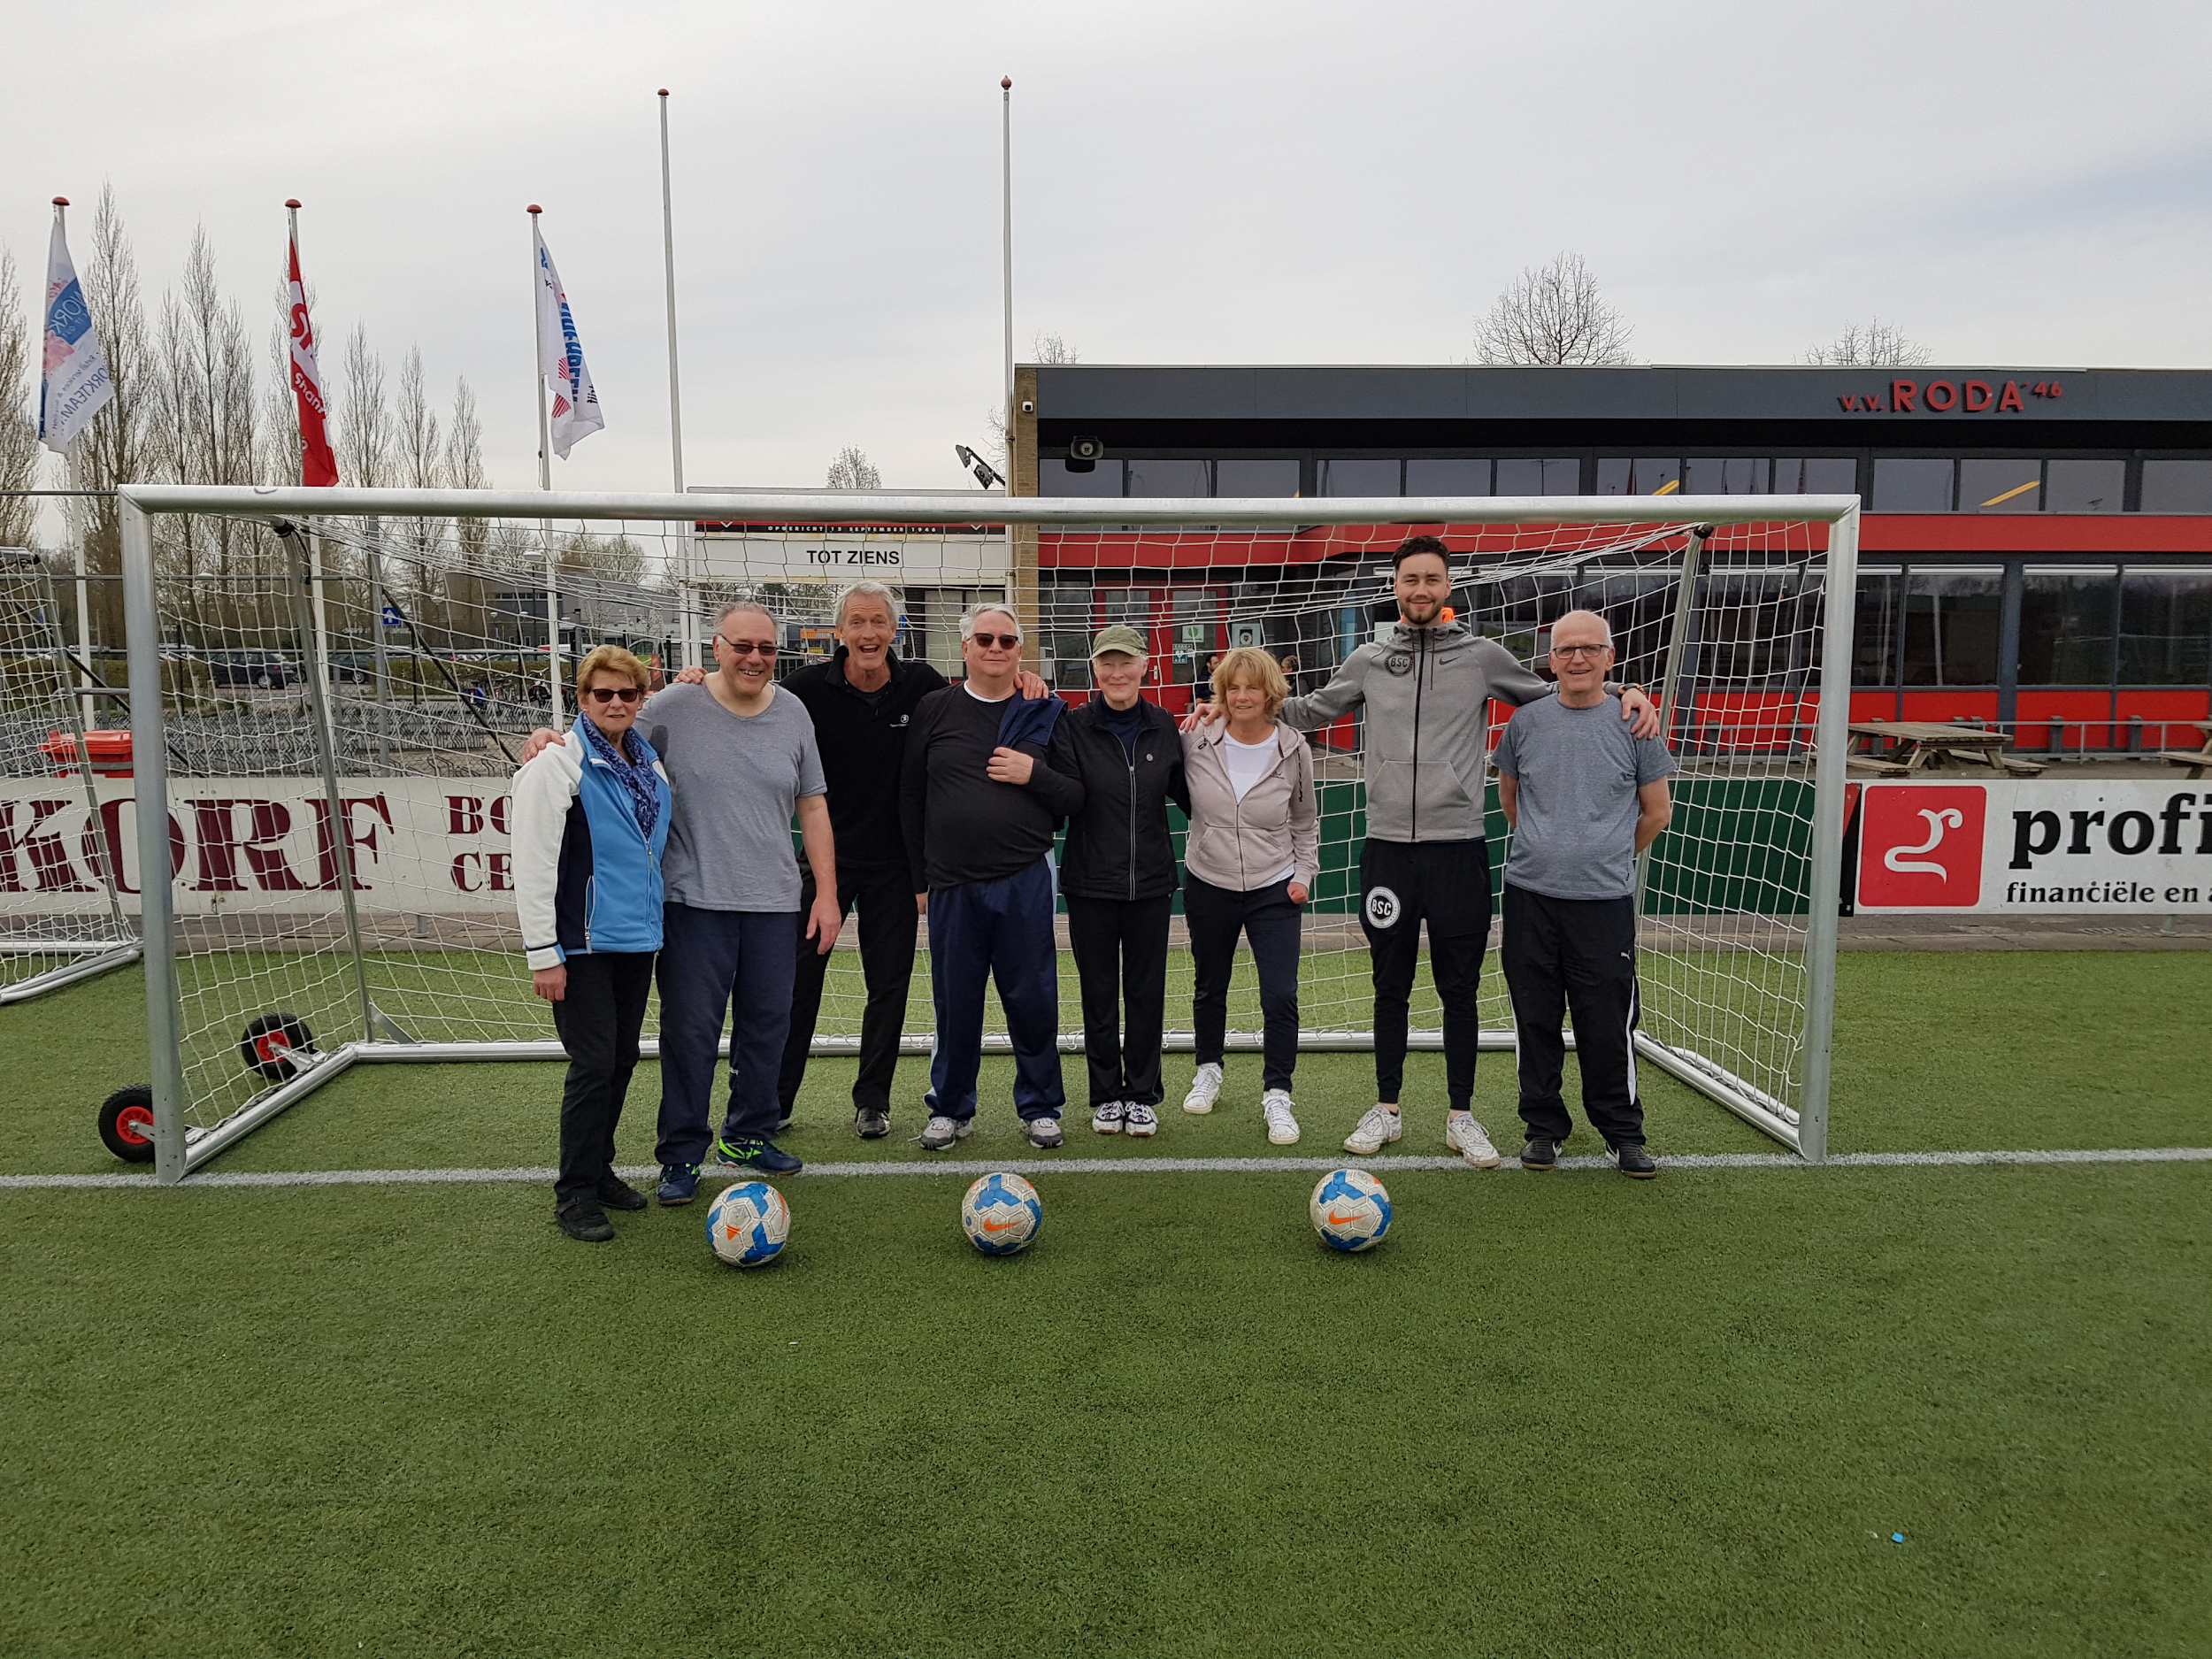
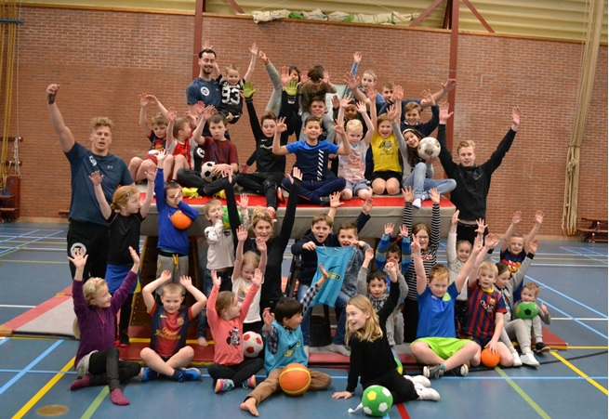
Wij
staan
zoveel
als
mogelijk
in het
veld!

Slide 4

Op zoek naar
een sponsor
Voordelen:
- Meer financiële vrijheid
- Deelname laagdrempelig
- Betrokkenheid Leusdense bedrijven
- Bredere oriëntatie BSC

Slide 5
Subsidiemodel:
Rijk (- gemeente)
Deze 40% wordt ingezet voor allerlei gemeentelijke non-profit doeleinden.
1 FTE BuurtSportCoach
Zorgt ervoor dat er een uitdagende en mooie full-time baan ontstaat voor een kwalitatief goede BuurtSportCoach.
SNO
Deze 60% wordt gewerkt voor SNO doeleinden.
Het BSC project is een landelijk project en wordt gefinancierd door het Rijk.
De BSCoach is een combinatiefunctionaris die voor 60% wordt uitbetaald door de co-financierder (in dit geval SNO) en 40% wordt gefinancierd door het rijk d.m.v. de BSC subsidie.
In totaal is er 3,5 FTE BSC beschikking afgegeven aan SNO. Waarvan 40% besteed wordt aan het BSC project.
Meer info: www.sportindebuurt.nl
40 % subsidie
60 % cofinanciering SNO

Slide 6


Samen sterker:

Slide 7
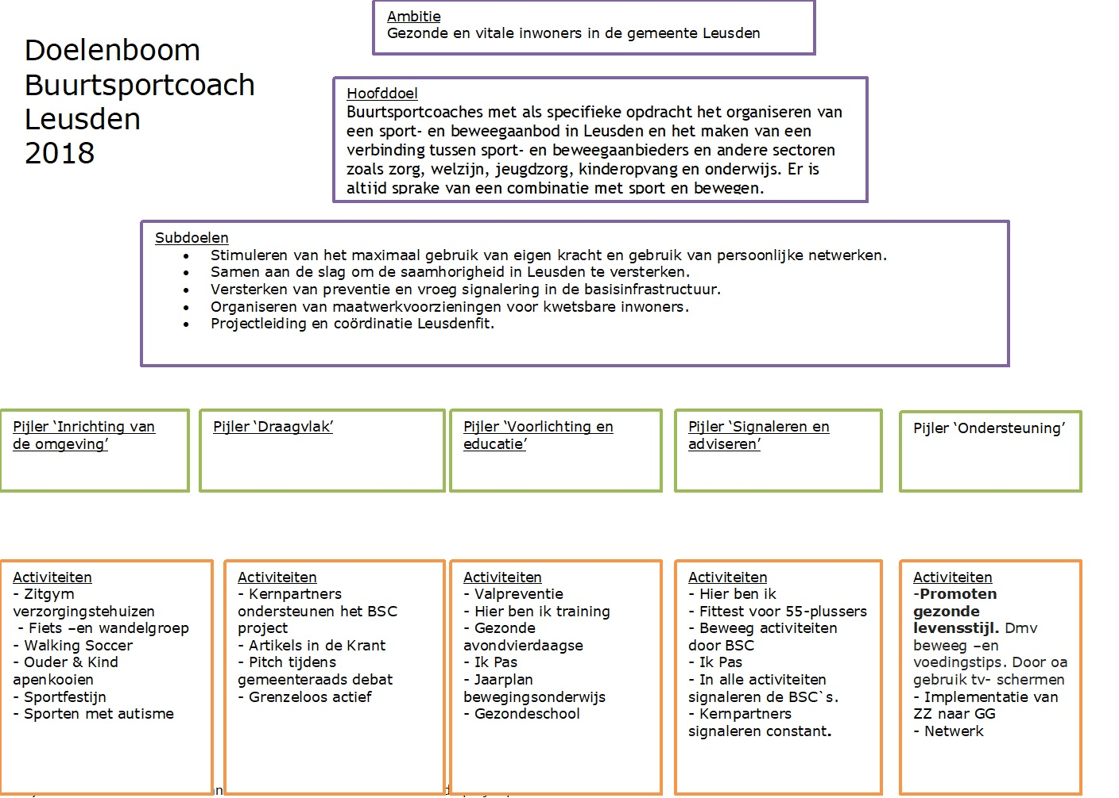
Samenwerking met:
Sportverenigingen
Larikslaan2
Scholen
Sport opleidingen
Zwembad
SEL
Jeugd en jongerenwerk
Octopus
Stichting Voila
CNM de Schoolsteeg
Abrona
Afas
Beweging 3.0
Centrum voor Jeugd en gezin
Kernpartners LeusdenFit
Kinderopvang
Opgeruimd Leusden

Slide 8
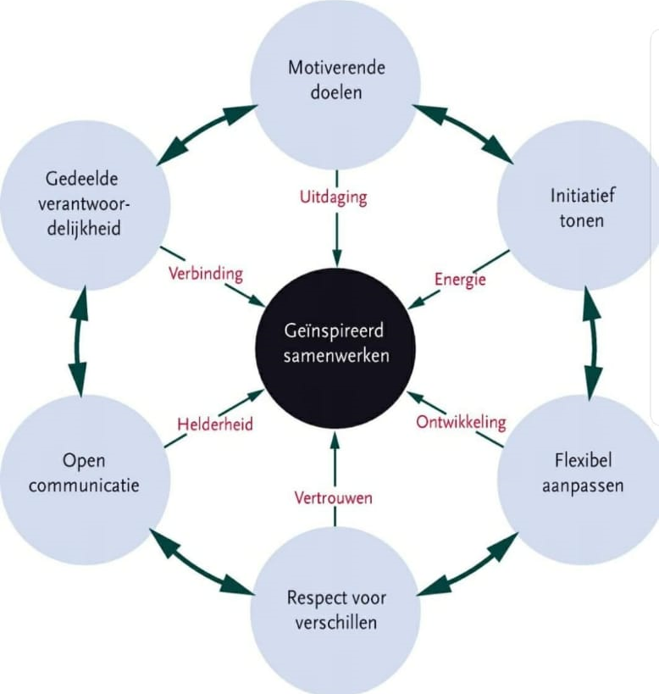
Huidige speerpunten:
Resultaten Marktonderzoek
Meer aanbod in Achterveld
Oriënteren cursus?
Studenten begeleiding sportverenigingen komend seizoen.
Cursus NOC-NSF (vier inzichten over trainerschap)
Sponsor werven
PR en communicatie verbeteren.
Facebook lijkt niet meer te werken.
Grenzeloos actief en dag van aangepaste sport.

Slide 9
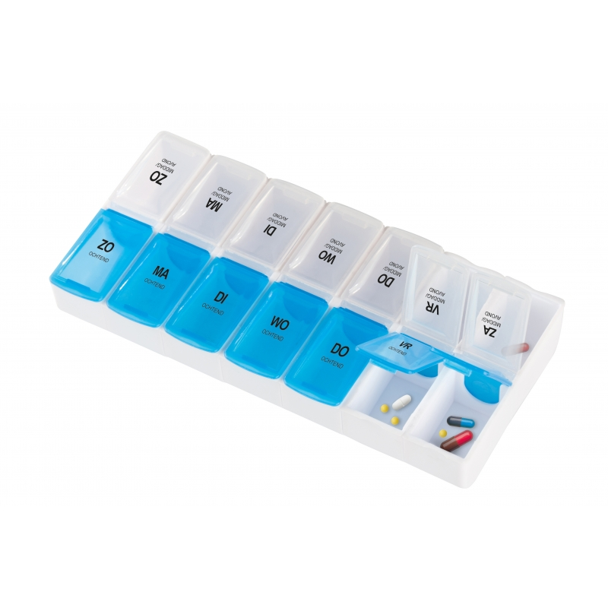
Vragen?
Walking Football

